Slide 1


ESCUELA SUPERIOR POLITECNICA DEL LITORAL (ESPOL)
FACULTAD DE ECONOMIA Y NEGOCIOS ( FEN )

Slide 2

“Proyecto de Factibilidad de la Creación de una Urbanización Privada dirigido a la ciudad de Babahoyo”
BRENDA NATHALI TORRES VERA
JENNIPHER ROSAURA IZQUIERDO LORENCES

Slide 3

Introducción .
Villa Nova se caracteriza por ser el primer conjunto residencial creado en la ciudad de Babahoyo convirtiéndose así en un proyecto de suma importancia para el comienzo del cambio y Evolución de la Ciudad .
Intermediaria entre :
Constructoras
Instituciones Financieras
Clientes

Slide 4

Objetivo general
Objetivos específicos
Aportar al Mercado Inmobiliario un importante segmento de viviendas, para así contribuir con la sociedad de la Ciudad de Babahoyo , dándole solución a un grupo de familias que desean tener una vivienda propia y un ambiente de seguridad y confort.
Fomentar los proyectos inmobiliarios en la Ciudad de Babahoyo .
Incentivar a los habitantes de la ciudad a vivir en un ambiente de tranquilidad y seguridad.
Alcanzar nuestro mercado Objetivo satisfaciendo las necesidades que se requieren para llegar a él.
Cumplir con las expectativas de calidad de vida de nuestros clientes.

Slide 5


misión
Entender, atender, y priorizar; las necesidades de vivienda , de nuestros actuales y futuros clientes, haciéndolas nuestras y procurando la total satisfacción de ellas, con bajos costos, y a un nivel de vida completo, seguro, y al alcance de los mismos.
visión
Ser los pioneros y líderes en el mercado de interés, con un conjunto residencial completo, y contando con todas las comodidades que nuestros clientes requieren, alcanzando su satisfacción total, y expandiéndonos a nuevos mercados.

Slide 6

Estudio de mercado
Variables a Analizar:
Factibilidad del proyecto
Viabilidad del proyecto
Precio del producto
Costos del Proyecto
Demanda del Producto
Posición Geográfica del producto
Clientes Potenciales
Necesidades y Expectativas de nuestros clientes

Slide 7
DATOS DE LA MUESTRA.
Población de la ciudad de Babahoyo: 76,869.00
Población Económicamente Activa: 47,330.00
Representa el 61% de la Población total.
Sector Secundario: 5,127.00
Sector Terciario: 18,393.00
Población Económicamente Activa Objetivo: 23,520.00
Siendo esto el 49,6% de la Población Económicamente Activa Total, representando un 30,5% de la Población Total de la ciudad.
Este Porcentaje Final al que hemos llegado (30,5%), es en el que nos vamos a enfocar para nuestro estudio de todo el mercado, siendo ésta la demanda del producto que ofrecemos.

Slide 8


Tamaño de la muestra
n= | (23,520.00)(1,96)2 X (0,50) X ( 0,50) |  |  | = | 393
 | (0,05)2 x(23,520.00-1 ) + ( 1,96) 2 X (0,50)X(0,50)
Población Objetivo : $23,520.00
# de Encuestados : 393 Personas

Slide 9
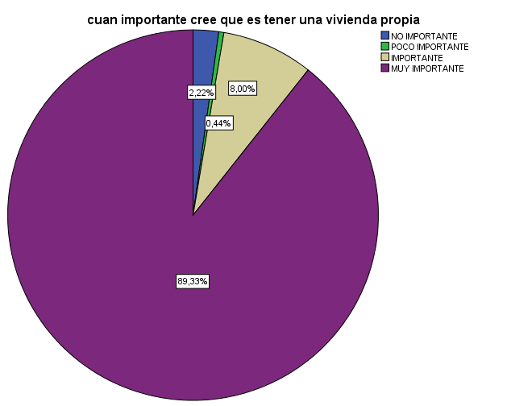
Análisis de las encuestas
Importancia de Tener una Vivienda Propia .
El 89,33% muy importante
El 2,22% No es importante
El 8,00% es importante
Y el 0,44% poco importante.

Slide 10
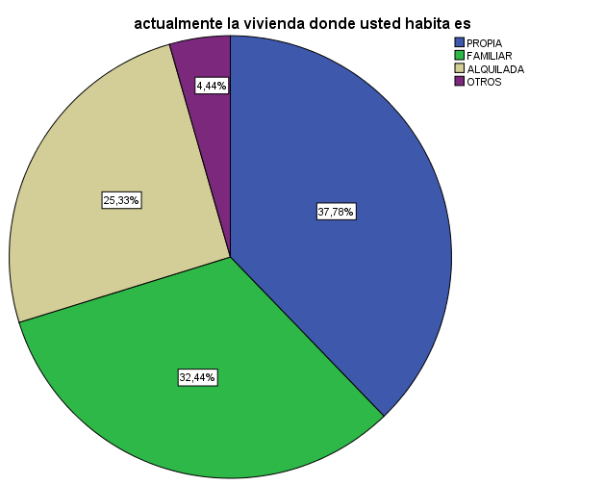
Propiedad de las Viviendas
El 37,78% vivienda propia.
El 32,44% vivienda de un familiar.
El 25,33% en una vivienda alquilada.
El 4,44% en “otros”
Siendo estas cifras de
beneficio para nuestro proyecto
ya que 62.21% del mercado no
posee una vivienda propia,
Así tenemos, que la demanda no Satisfecha de Viviendas en la población de Babahoyo es de 21,610.87 Viviendas.

Slide 11
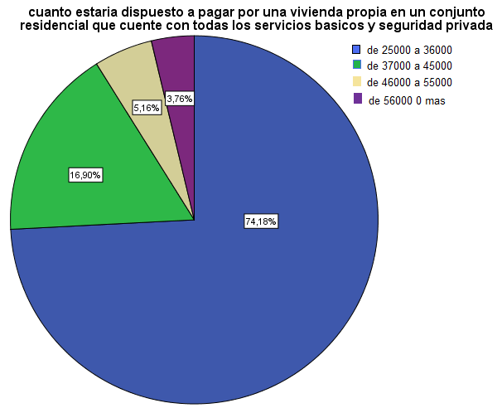
Valor de Vivienda.
El 74,18% $25000 a $36000
El 16,90% $37000 y $45000
El 5,16% $46000 y $55000
Y el 3,76$56000 en adelante.

Slide 12
Características de las Viviendas
Importancia Ubicación .
24%de encuestados que piensan que la ubicación al momento de escoger una vivienda es un factor en un grado de importancia= Importante .

Slide 13
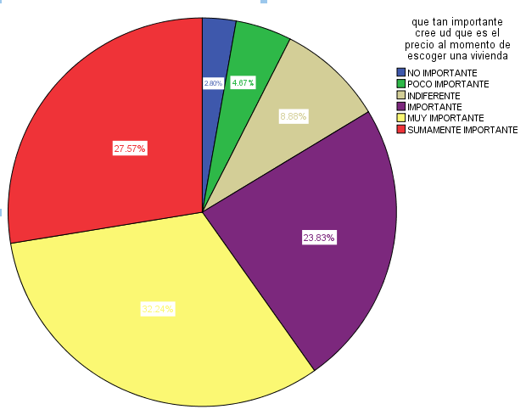
Importancia Precio .
32.24% siendo éste un factor Muy Importante para nuestros encuestados.

Slide 14
Importancia Financiamiento .
22,67% de los encuestados piensan que el financiamiento es” Indiferente” al momento de escoger una vivienda. Seguido de un 18 ,67%, que piensan que es” Muy Importante”.

Slide 15
Importancia Seguridad .
26.67%de los encuestados piensan que la Seguridad al momento de escoger una vivienda es un factor en un grado Sumamente Importante.

Slide 16
Importancia Infraestructura .
41,78%de los encuestados piensan que esta característica es un factor Poco Importante .

Slide 17
Importancia Ambiente .
un 47,56%de los encuestados piensan que esta característica es un factor NO Importante

Slide 18

Análisis foda
fortalezas
oportunidades
1. Primer Conjunto Residencial en la ciudad de Babahoyo.
2. Sociedad con Constructora.
3. Lotizaciones a bajo costo.
4. Áreas Verdes en su interior.
5. Seguridad Privada las 24 Horas.
6. Internet y Tv Cable Gratis los primeros 6 meses desde la entrega de la Villa.
7. Proveedores altamente calificados.
8. Relleno de Calles en vía de Acceso.
1. Sector en Vía de Crecimiento.
2. Oportunidad de Incrementar el número de Casas debido al tamaño de Lotización.
3. Incentiva a la Población a vivir en un ambiente de Seguridad y confort.
4. Crecimiento del Sector inmobiliario en la ciudad de Babahoyo .
5.Credito Bancario para Iniciar Proyecto

Slide 19
Análisis foda
debilidades
amenazas
1. Falta de experiencia en el Sector Inmobiliario.
2. Situada a 3 min de la Ciudad de Babahoyo.
3. Falta de Inversionistas Locales.
4. Limitaciones de Recursos.
1. Nuevos Entrantes como proyectos de Inmobiliarias en la Ciudad de Babahoyo con enfoques hacia Clase Media y Clase Media Alta.
2. Cambio en las Políticas de Créditos En Entidades Financieras.
3. Falta de Crédito para Clientes por parte de las Financieras.
4. Alza en los costos de construcción y de Mano de Obra.
5. Incremento en las tasas de Intereses.
6. Mercado Inmobiliario en Declive.
7. Inestabilidad Actual del País en el Sector Económico.
8. La posible existencia de Factores externos Naturales.

Slide 20
IMAGINACION
COMIENZO
ETAPA AVANZADA
MADUREZ
TRANSFORMACION
CICLO DE VIDA DEL PRODUCTO
REDES
DIVERSIFICACION

Slide 21

CICLO DE VIDA DEL PRODUCTO
 |  | MERCADO
 |  | EXISTENTE | NUEVO
PRODUCTO | EXISTENTE | PENETRACION | DESARROLLO DE MERCADO
 | NUEVO | DESARROLLO DEL PRODUCTO | DIVERSIFICACION

Slide 22



BOSTON CONSULTING GROUP
 |  | PARTICIPACION DEN EN EL MERCADO
 |  | FUERTE | DEBIL
TASA DE CRECIMIENTO EN EL MERCADO | ALTO
 | BAJO

Slide 23






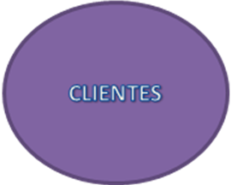

PROCESO

Slide 24

ANALISIS DE LAS 4 PS

Slide 25
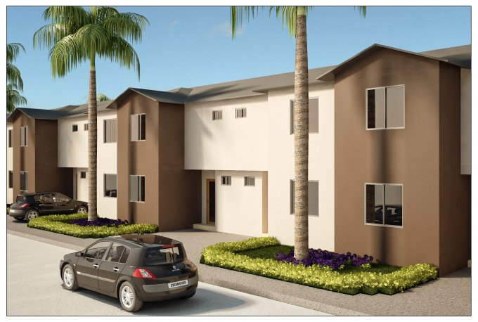
PRODUCTO
CASAS DE 2 PLANTAS.
89,19 MTS² DE CONSTRUCCION
3 DORMITORIOS
3 BAÑOS
COCINA
PATIO
GARAJE
COMEDOR
SALA
SEGURIDAD 24 HORAS
AREAS VERDES
SERVICIOS BASICOS
RED DE INTERNET
ALIANZAS CON TIENDAS , FARMACIAS , SUPERMERCADOS PARA SERVICIO A DOMICILIO.

Slide 26

PRECIO
MODELO | PRECIO
VILLA ANDREA | $ 36.000,00
FINANCIAMIENTO | INSTITUCION FINANCIERA
ENTRADA 30 % | $ 10.800,00
SALDO | $ 25.200,00
FINANCIAMIENTO | IEES
ENTRADA 10 % | $ 3.600,00
SALDO | $ 32.400,00

Slide 27

Formas de financiamiento
 |  |  |  |  | VILLA ANDREA
INSTITUCION | ENTRADA | TASA DE INTERES | PLAZO | MESES | SALDO | CUOTAS
BANCO DEL PICHINCHA | 30% | 11,50% | 25 AÑOS | 300 | $ 28.098,00 | $ 93,66
IEES | 10% | 9% | 35 AÑOS | 420 | $ 35.316,00 | $ 84,09
BANCO DEL PACIFICO | 30% | 9% | 9 AÑOS | 108 | $ 27.468,00 | $ 254,33
BANCO DE GUAYAQUIL | 30% | 10,78% | 15 AÑOS | 180 | $ 27.916,56 | $ 155,09

Slide 28

PLAZA
Ciudad de Babahoyo.
Cana de distribución: Venta Directa. Empleados Empresas Publicas y Privadas.
PROMOCION
Marketing Directo
Electronic Marketing
Telemarketing
Medios Propios
Promociones en Ventas

Slide 29
-Nuevas Empresas de Inmobiliarias
FUERZAS DE PORTER
Competidores Existentes
Competidores Potenciales
Clientes
Proveedores
Sustitutos
-Mercado Babahoyense.
-Empleadores Instituciones Publicas y Privadas.
-Microempresarios
-Mercado Arrendatario
-Instituciones Financieras
-IEES
-Constructora

Slide 30
Matriz Implicación .
MATRIZ DE |  | PERCEPCION
IMPLICACION |  | Pensar | Sentir
Grado de Implicación | Alta | 1 | 2
 |  | Aprendizaje | Afecto
 |  | (A,S,H) | (S,A,H)
 | Baja | 3 | 4
 |  | Rutina | Hedonismo
 |  | (H,A,S) | (H,S,A)

Slide 31
organigrama
VILLA NOVA
GERENTE GENERAL
GERENTE FINANCIERO
GERENTE ADMINISTRATIVO
ASISTENTE ADMINISTRATIVO
ASISTENTE DE MANTENIMIENTO
GUARDIA (2)
ASISTENTE DE LIMPIEZA
GERENTE COMERCIAL Y MARKETING
VENDEDORES (3)

Slide 32
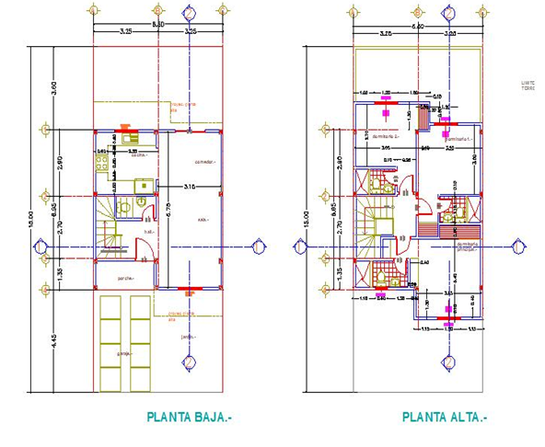
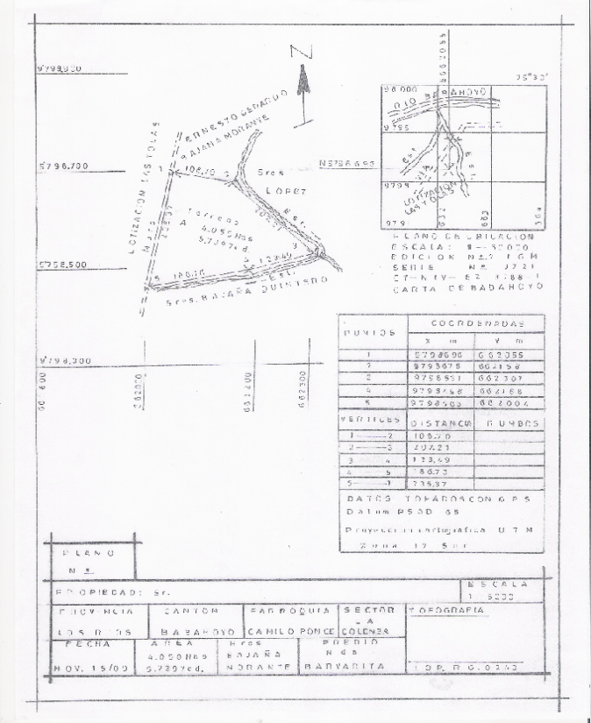
ANALIS TECNICO
Descripción Técnica:
200 casas
Superficie de cada Terreno 112,50 mts² .
Superficie de Construcción 89,18 mts²
Urbanización 3000 mts² : 253 de frente y 231,69 de largo terminando en una pendiente en punta en la parte posterior.

Slide 33
Costos de terreno
 | UNIDAD | CANTIDAD | VALOR UNITARIO | IMPORTE
TERRENO
COSTO DE TERRENO | SOLAR | 200 | $ 328,55 | $ 55.810
 |  |  | SUBTOTAL | $ 55.810
ESCRITURACION
CERTIFICADO DE LIBERTAD DE GRAVAMEN | TRAMITE | 1 | 100 | $ 100
PREDIO AVALUO DEL INMUEBLE | TRAMITE | 1 | 75 | $ 75
INSCRIPCION AL REGISTRO PUBLICO DE LA PROPIEDAD | TRAMITE | 1 | 1500 | $ 1.500
GASTOS DE PAPELES | TRAMITE | 1 | 200 | $ 200
AVISOS PREVENTIVOS Y CERTIFICADOS | TRAMITE | 1 | 300 | $ 300
HONORARIOS | TRAMITE | 1 | 300 | $300
 |  |  | SUBTOTAL | $ 2.475
 |  |  | TOTAL | $ 58.285
COSTO DE TERRENO : $ 58.285

Slide 34
Costos permisos de construcción
CONCEPTO | TOTAL
ESTUDIO DE SUELO | $ 2.500
ESTUDIO DE ALCANTARILLADO | $ 5.000
ESTUDIO DE IMPACTO AMBIENTAL | $ 2.500
ESTUDIO PLUVIAL | $ 5.000
ESTUDIO DE AGUA POTABLE | $ 5.000
ESTUDIO DE INSTALACIONES TELEFONICAS | $ 5.000
LEVANTAMIENTO TOPOGRAFICO | $ 750
TOTAL DE PERMISOS DE CONSTRUCCION | $ 25.750
Costos constitución de la compañía
CONCEPTO | TOTAL
CREACION DE COMPAÑÍA | $ 350
TOTAL INSCIPCION DE COMPAÑÍA Y ACTIVIDAD COMERCIAL | $ 350
CONSTITUCION DE LA CIA $ 350
PERMISOS DE CONSTRUCCION $ 25.750

Slide 35
Presupuesto de la urbanización
PARTIDAS | UNIDAD | CANTIDAD | P.UNITARIO | IMPORTE
ALCANTARILLADO Y SANITARIO | PARTIDA | - | $ 45.013,98 | $ 45.013,98
AGUA POTABLE | PARTIDA | - | $ 22.336,13 | $ 22.336,13
SISTEMA ELECTRICO Y TELEFONICO | PARTIDA | - | $ 40.159,54 | $ 40.159,54
CERRAMIENTO | ML | 1634,89 | $ 80 | $ 130.791
PAVIMENTO | M2 | 11250 | $ 10 | $ 112.500
 |  |  | TOTAL | $ 350.801
PRESUPUESTO DE URBANIZACION $ 350.801

Slide 36
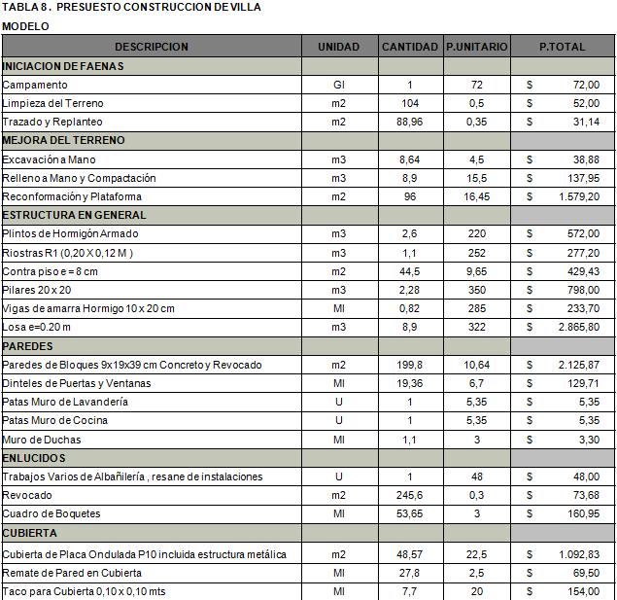
Costo de la vivienda

Slide 37
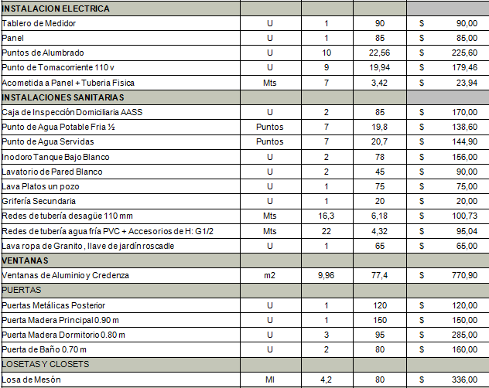

Slide 38
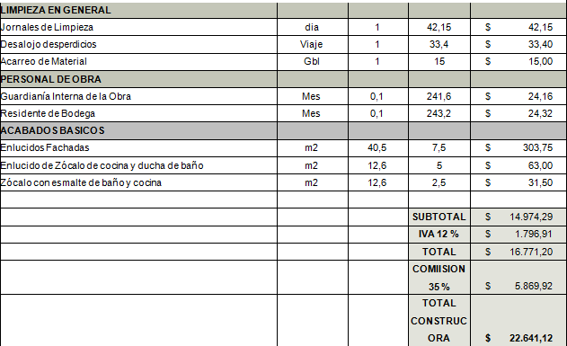
Costo de la Vivienda $ 22.641,12

Slide 39
COSTOS OPERATIVOS
TABLA 5.3.1 Costos Operativos Anuales
COSTOS OPERATIVOS | AÑO 1 | AÑO2 | AÑO3 | AÑO4 | AÑO5
CONSTRUCCION DE VIVIENDAS | $ 452.822,40 | $905.645 | $1.132.056 | $ 1.132.056 | $905.645
TOTAL ANUAL | $ 452.822,40 | $905.645 | $ 1.132.056 | $ 1.132.056 | $905.645
ELABORADO POR : Las Autoras

Slide 40
COSTOS NO OPERATIVOS
TABLA 13.Costos no Operativos Anuales
COSTOS NO OPERATIVOS | AÑO 1 | AÑO2 | AÑO 3 | AÑO 4 | AÑO 5
SUELDOS Y SALARIOS | $ 132.600,00 | $ 132.600,00 | $ 132.600,00 | $ 132.600,00 | $ 132.600,00
CONSUMO DE AGUA | $ 3.000,00 | $ 3.600,00 | $ 4.320,00 | $ 5.184,00 | $ 5.184,00
CONSUMO DE ELECTRICIDAD | $ 6.500,00 | $ 7.800,00 | $ 9.360,00 | $ 11.232,00 | $ 11.232,00
SERVICIO DE INTERNET | $ 720,00 | $ 720,00 | $ 720,00 | $ 960,00 | $ 960,00
CONSUMO DE TELEFONO | $ 1.300,00 | $ 1.560,00 | $ 1.872,00 | $ 2.246,40 | $ 2.246,40
MANTENIMIENTO DE URBANIZACION | $ 8.000,00 | $ 9.600,00 | $ 11.520,00 | $ 13.824,00 | $ 13.824,00
PUBLICIDAD | $ 40.000,00 | $ 48.000,00 | $ 57.600,00 | $ 69.120,00 | $ 69.120,00
TOTAL | $ 192.120,00 | $ 203.880,00 | $ 217.992,00 | $ 235.166,40 | $ 235.166,40
ELABORADO POR : Las Autoras

Slide 41
Resumen de costos
 |  |  |  | ETAPA 1 |  | ETAPA 2 |  | ETAPA 3 | ETAPA 4 | ETAPA 5
TABLA 5.1.TOTAL COSTOS DE INVERSION TIEMPO 0 |  |  |  | REINVERSION
Nº | Concepto |  | Costo | AÑO 1 | AÑO 2 |  | AÑO 3 |  | AÑO 4 | AÑO 5
1 | COSTO DE EDIFICACION 2 VILLAS MODELOS |  | $33.542,41 | $ 33.542,41 | -
2 | COSTO DE URBANIZACION |  | $ 350.800,85 | $ 70.160,17 | $ 70.160,17 |  | $ 70.160,17 |  | $70.160,17 | $70.160,17
3 | COSTO DE TERRENO |  | $ 55.810,00 | $ 55.810,00 | - |  | - |  | - | -
4 | COSTO POR ADQUISICION DE TERRENO |  | $ 2.475,00 | $ 2.475,00
5 | COSTO POR PERMISOS Y LICENCIAS |  | $ 25.750,00 | $ 25.750,00
6 | COSTOS POR CONSTITUCION DE COMPAÑÍA |  | $ 350,00 | $ 350,00
7 | HONORARIOS |  | $ 5.200,00 | $ 5.200,00
8 | GASTOS DE OFICINA |  | $ 6.838,00 | $ 6.838,00
9 | TOTAL |  | $ 480.766,26 | $ 200.125,58 | $70.160,17 |  | $ 70.160,17 |  | $70.160,17 | $ 70.160,17
TOTAL DE FINANCIAMIENTO 1ERA ETAPA $ 200.125,58

Slide 42
financiamiento
ESTRUCTURA DE FINANCIAMIENTO
INVERSION | $ 200.125,58
CAPITAL DE TRABAJO | $ 54.345,20
TOTAL INVERSION | $ 254.470,78
CAPITAL PROPIO | $ 76.341,23
FINANCIAMIENTO | $ 178.129,55
NPER | 60
TASA ANUAL | 11%
TASA MENSUAL | 0,87%
PAGO MENSUAL | $ 3.827,07
COSTO FINANCIERO | $ 45.924,81
30% Capital Propio
70% Financiado

Slide 43
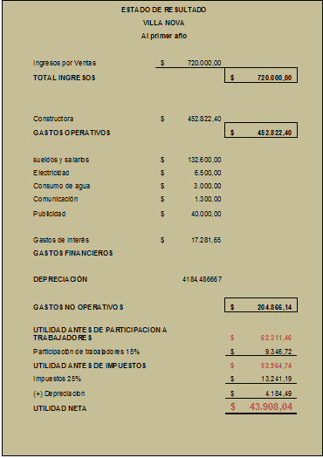

Slide 44
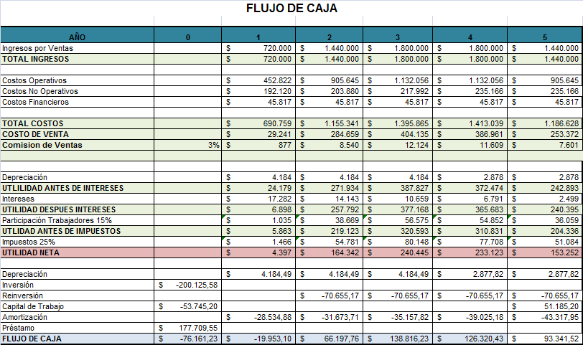
FLUJO DE CAJA

Slide 45
VAN , TIR , PAYBACK
VAN | $ 199.606,23
TIR | 60%
VAE | $ 54.021,11
TMAR | 11,01%
AÑO | FNE | PAYBACK
0 |  | $ 200.125,58
1 | $ -19.953,10 | $ 220.078,68
2 | $ 66.197,76 | $ 153.880,93
3 | $ 138.816,23 | $ 15.064,70
4 | $ 126.320,43 | $ -111.255,73
5 | $ 93.341,52 | $ -204.597,26
ELABORADO POR : Las Autoras

Slide 46
ANALISIS DE SENSIBILIDAD DEL PRECIO
TABLA 21.ANALISIS DE SENSIBILIDAD DEL PRECIO
VARIACION | PRECIO POR VIVIENDA | VAN | TIR | VAE
(+)10% | $ 43.560,00 | $ 871.284,83 | 192% | $ 235.803,11
(+)10% | $ 39.600,00 | $ 519.453,18 | 125% | $ 140.583,97
 | $ 36.000,00 | $ 199.606,23 | 60% | $ 54.021,11
(-)10% | $ 32.400,00 | $ -120.240,70 | N/A | $ -32.541,75
(-)10% | $ 29.160,00 | $ -408.102,98 | N/A | $ -110.448,33
ELABORADO POR: Las Autoras

Slide 47
ANALISIS DE SENSIBILIDAD COSTO DE LAS VIVIENDAS .
TABLA 22. ANALISIS DE SENSIBILIDAD DE COSTO DE VIVIENDA
VARIACION | COSTO POR VIVIENDA | VAN | TIR | VAE
(+)10% | $ 27.395,76 | $ -233.294,04 | N/A | -63.138,32
(+)10% | $ 24.905,23 | $ -6.536,36 | 9% | $ -1.768,99
 | $ 22.641,12 | $ 199.606,23 | 60% | $ 54.021,11
(-)10% | $ 20.377,01 | $ 405.748,82 | 103% | 109.811,20
(-)10% | $ 18.339,31 | $ 591.277,25 | 142% | 160.022,31
ELABORADO POR : Las Autoras

Slide 48
GRACIAS …..
CONCLUSIONES
RECOMENDACIONES
Luego de todos los análisis que se realizaron en el capitulo 4 y 5 del Análisis Técnico y Financiero , se pudo concluir que dado todos los costos e ingresos especificados anteriormente ; será un proyecto factible considerando el periodo proyectado de 5 años.
Según el Pay back encontrado, se pudo definir que se recuperara la inversión total en el cuarto año, y Teniendo una Tasa Interna de Retorno del 60 % y un VAN de 199,606.23, siendo mayor a 0, podemos confirmar la factibilidad de dicho escenario lo cual lo convierte en un proyecto rentable .
Llevar un control y poder de negociación entre los proveedores de nuestro Core Business para así manejar un proceso en línea de cada una de las funciones de este negocio.
Mantener una base de datos actualizada de posibles clientes con un historial crediticio favorable para el futuro proceso de negociación.
Continuar innovando para diferenciarnos de la competencia , aumentando los canales de distribución y promoción de nuestro producto para llegar al mercado que se ha establecido.
Expandirnos hacia nuevos mercados de forma horizontal y vertical.
Buscar negociaciones y convenios con las entidades financieras que otorgaran el crédito a nuestros clientes buscando el beneficio de ellos y siendo una estrategia de marketing para la empresa.

